Slide 1

ÔN TẬP
CUỐI HỌC KÌ I
Tiết 5 - 6

Slide 2



Yêu cầu cần đạt
- Tìm được các từ ngữ chỉ người, chỉ vật, chỉ hoạt động, đặc điểm thuộc một số chủ điểm đã học.
- Biết sử dụng các từ ngữ để đặt câu; bước đầu biết sử dụng dấu chấm, dấu chấm hỏi, dấu chấm than.
Notes:
12

Slide 3
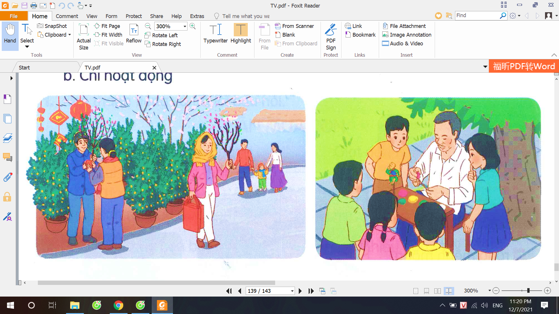
6. Dựa vào tranh, tìm từ ngữ:
Chỉ người, chỉ vật
Chỉ hoạt động

Slide 4


6. Dựa vào tranh, tìm từ ngữ:
Chỉ người, chỉ vật
Chỉ hoạt động
Từ ngữ chỉ người, chỉ vật | Từ ngữ chỉ hoạt động
- Chỉ người: người bán hàng, bố mẹ, con, phụ nữ, trẻ em, cô, chú …
- đi lại, cười nói, cầm, dắt (tay), bán hàng, mua hàng, nhìn, xem, mời,…..
- Chỉ vật: cây quất, cành đào, đèn lồng, chậu cây, đất nặn, khăn choàng, đồ chơi,…

Slide 5
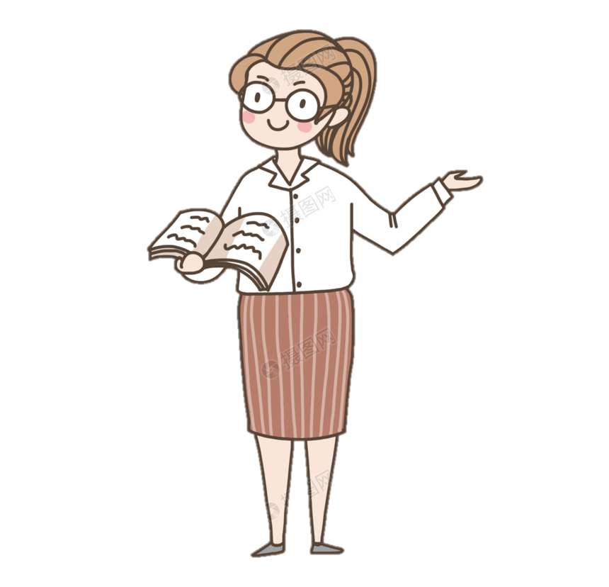
7. Nói 2 – 3 câu về một nhân vật trong tranh ở mục 6.
G:
- Người đó là ai?
- Người đó đang làm gì?
- Em có nhận xét gì về cử chỉ, hành động, … của người đó?
Đây là bác bán cây cảnh. Bác đang mời mọi người đi chợ mua quất, đào,…. Bác luôn nở nụ cười tươi để chào đón khách đến mua, xem hàng.

Slide 6
8
8. Chọn dấu chấm (.) , dấu chấm hỏi (?) hoặc dấu chấm than (!) thay cho ô vuông.
Chị: - Em đang viết gì đấy
Em: - Em đang viết thư cho em
Chị: - Hay đấy Trong thư nói gì
Em: - Ngày mai, nhận đươc thư em mới biết
?
.
!
?
.

Slide 7

Dặn dò
- Thực hành nói và đáp lời nhờ, khen, an ủi và chúc mừng.
- Ôn lại câu giới thiệu, câu nêu hoạt động, câu nêu đặc điểm.
- Xem trước bài sau : Ôn tập tiết 7 - 8

